Slide 1

CONTRALORÍA GENERAL DEL ESTADO

Slide 2
Misión:
Controlar los recursos públicos para precautelar su uso eficiente, en beneficio de la sociedad.
Valores:
Integridad
Transparencia
Responsabilidad
Lealtad
Visión:
Ser el organismo confiable y vanguardista en la prevención y control del uso de los recursos públicos.

Slide 3
Objetivos Estratégicos
Comunicar de manera efectiva los resultados institucionales
Fortalecer la Gestión del Control
Mejorar el Potencial Humano
Optimizar la Gestión Interna
Código de ética
El Código de Conducta Ética de la Contraloría General del Estado tiene como objetivo establecer un marco de referencia de conductas ante determinadas situaciones para actuar de una manera ética y proba, en observancia de principios deontológicos y constitucionales.

Slide 4
Sistema de control administrativo del Estado
Para cumplir con la misión de controlar el buen uso de los recursos públicos, la Contraloría General del Estado cuenta con 7 Direcciones Nacionales de Auditoría, 24 Direcciones Provinciales y una Dirección Nacional de Auditorías Internas.

Slide 5
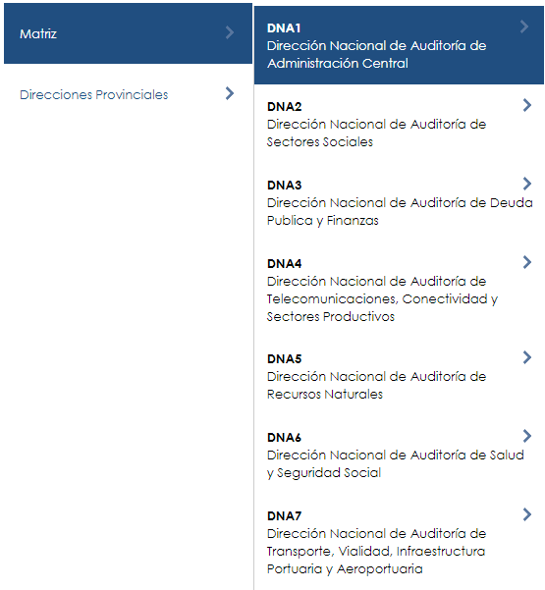

Slide 6
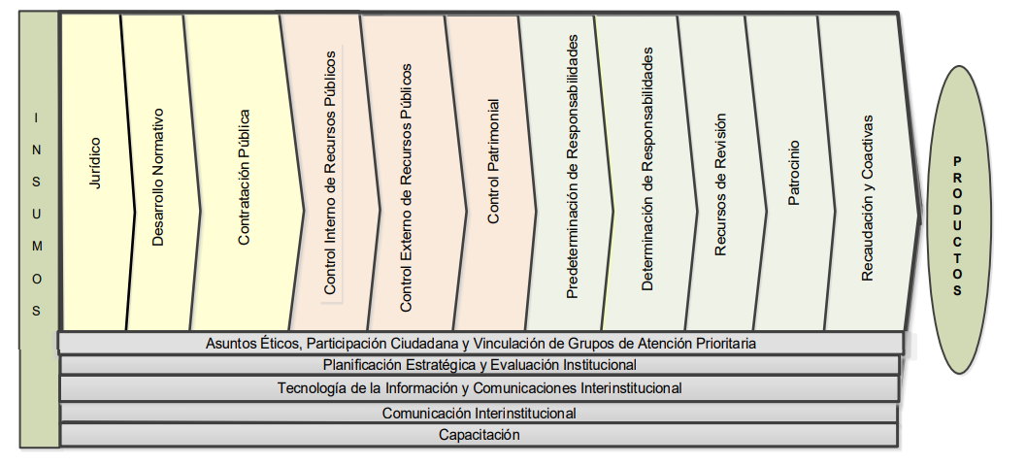
REPRESENTACIONES GRÁFICAS a) Cadena de valor.- Representa los procesos agregadores de valor que ejecuta la entidad para cumplir con la misión y objetivos institucionales.

Slide 7
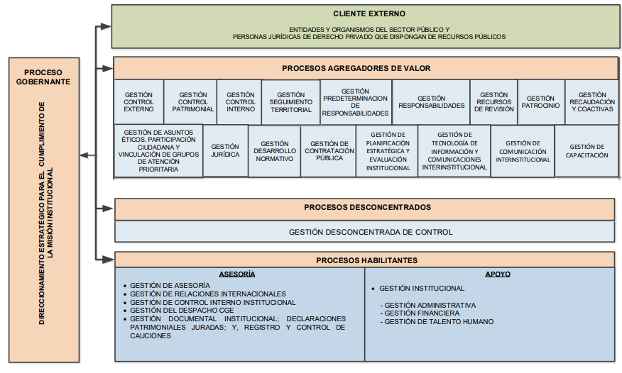
b) Mapa de procesos.- Representa una visión general del sistema de gestión que incorpora los procesos institucionales y sus interrelaciones.

Slide 8
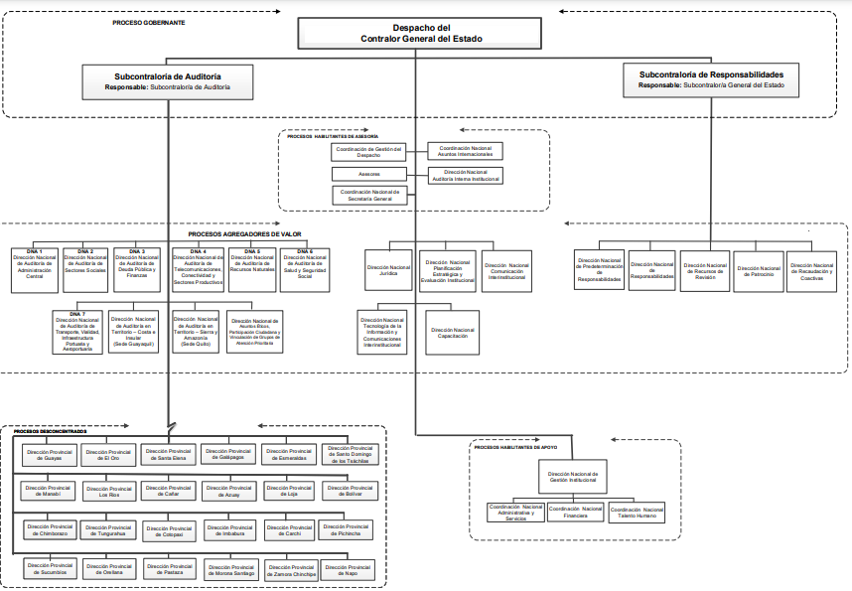
c) Estructura Orgánica.- Representa niveles jerárquicos, unidades administrativas y su interrelacionamiento en función de los procesos que se desarrollan en la entidad.

